Slide 1
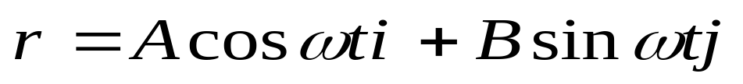
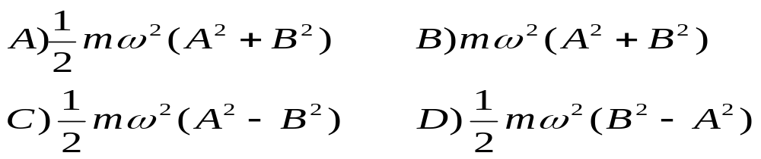
00级大学物理试卷
一、选择题
1、一块很长的木板，下面装有活动轮子，静止地 置于光滑的
水平面上，质量分别为m _{A} 的m _{B} 两个人A和B站在板的两头，
他们由静止开始相向而行，若m _{A} < m _{B}，A和B 对地的速度
大 小相同，则木板将
√
A）向左运动 B）静止不动 C）向右运动 D）不能确定
2、质量为的质点在外力作用下，其运动方程为，
式中A、B、ω都是正的常数，则里在 t = 0 到 t = π/ (2ω)
这段时间内所作的功为
√

Slide 2
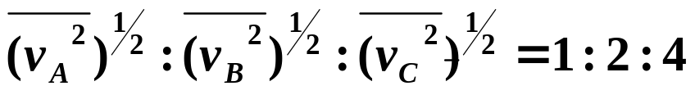
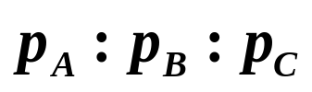
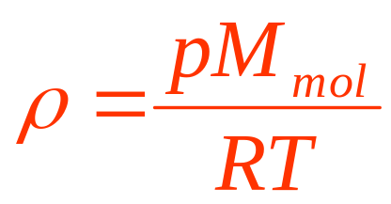
3、三个容器A、B、C中装有同种理想气体，其分子数密度相
同，而方均根速率之比为：
则其压强之比 为：
√
4、一瓶氦气和一瓶氨气密度相同，分子平均平动动能相同，
而且它们都处于平衡状态，则它们
A）温度相同，压强相同
B）温度、压强都不相同
C）温度相同，但氦气压强大于氨气的压强
D）温度相同，但氦气压强小于氨气的压强
√

Slide 3
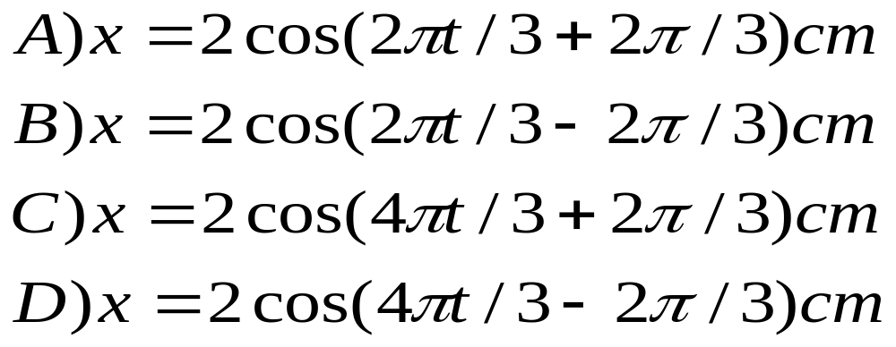




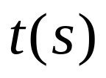

5、轻质弹簧下挂一小盘，小盘作简谐振动，平衡位置为原点，
位移向下为正，以余弦表示。小盘处于最低位置时有一小
物体落到盘上并粘住。若以新的平衡位置为原点，设新的
平衡位置相对原平衡位置向下移动的距离小于原振幅，物
体与盘相碰为计时零点，那么新的位移表示式的初相在
√
6、已知某简谐振动的振动曲线如图，位移的单位为厘米，
时间的单位为秒，则简谐振动的振动方程为：
√

Slide 4








7、图示为一向右传播的简谐波在 t 时刻的波形图，BC为波密
介质的反射面，P点反射，则反射波在 t 时刻的波形图为:
√

Slide 5




8、两偏振片堆叠在一起，一束自然光垂直入射其上时没有光
线通过，当其中一偏振片慢慢转动180 ⁰ 时透射光强度发生
的变化为：
A）光强单调增加
B）光强先增加，后又减小到零。
C）光强先增加，后又减小，再增加。
D）光强先增加，后减小，再增加，再减小到零。
√
9、一束自然光自空气射向一块平板玻璃，设入射角等于布儒
斯特角 i₀ 。则在界面2 的反射光
A)自然光
B）完全偏振光且光矢量的
振动方向垂直于入射面。
C）完全偏振光且光矢量的
振动方向平行于入射面。
D）部分偏振光
√

Slide 6
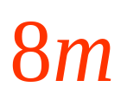
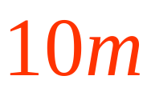
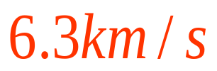

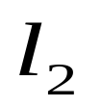

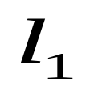
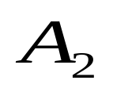
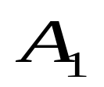

10、已知电子的静能为0. 511MeV，若电子的动能为0. 25MeV，
则它所增加的质量 △m 与静止质量 m₀ 的比值近似为
√
A）0.1 B）0.2 C ）0.5 D）0.9
二、填空题：
1、一质点的运动方程为 x = 6 t – t ²（SI），则在 t 由0至4s
的时间间隔内，质点位移大小为（ ），在 t
由0 到4s 的时间间隔内质点走过的路程为（ ）。
2、人造地球卫星沿椭圆轨道运动，地球的中心为 该椭圆的一
个焦点，以知地球半径 R = 6378km， 卫星与地面的最近距
离 l₁ = 439km ，与地面的最远距离 l₂ = 2384km 。若卫星在
近地点 A ₁ 的速度v₁ = 8.1 km/s，则卫星在远地点 A ₂ 的速度
V₂ = ( )

Slide 7

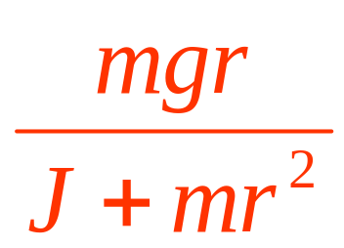

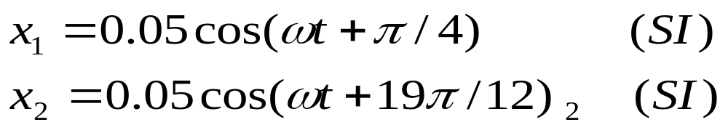
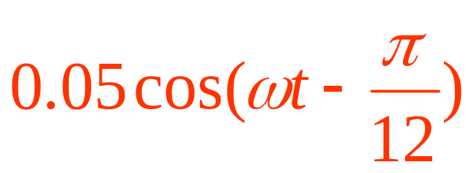
3、一轻绳绕于半径为 r 的飞轮边缘，并以质量为m 的物体挂在
绳端，飞轮对过轮心且与轮面垂直的水平固定轴的转动惯
量为J ，若不计算摩擦，飞轮的角加速度 β = ( )
4、一质点同时参与了两个同方向的简谐振动，它们的振动方
程分别为
其合成运动的运动方程为 x = ( )

Slide 8
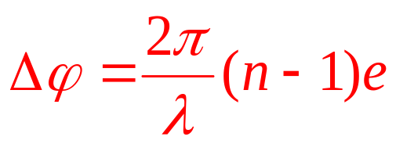




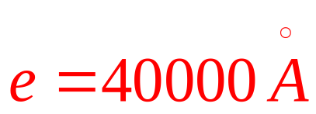


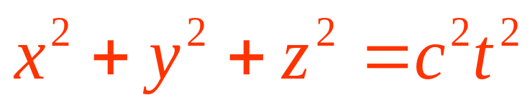
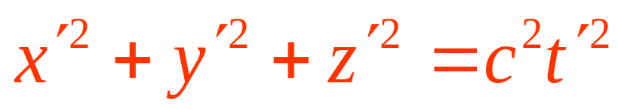
5、有两个同相的相干点光源 S₁ 和 S₂ ，发出波长为 λ 的光。A
是它们连线的中垂线上的一点。若 在S₁与A之间插入厚度为
e、折射率为n 的薄玻璃片，则两光源发出的光在A点的位相
差△φ =（ ）。若已知 λ = 5000Å，n = 1.5，A点恰为
第四级明纹中心，则 e = ( ) Å 。
6、当惯性系S 和 S ′ 坐标原点O和O ′重合时，一点光源从坐
标原点发出一光脉冲，对S系经过一段时间t 后（对S ′ 系经
过时间为t ′ ），此光脉冲的球面方程（用直角坐标系）分
别为S系（ ）
S ′ 系（ ）

Slide 9

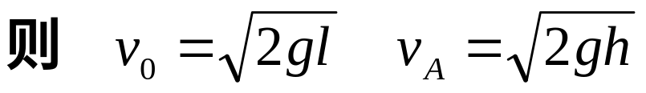


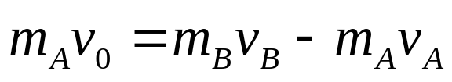
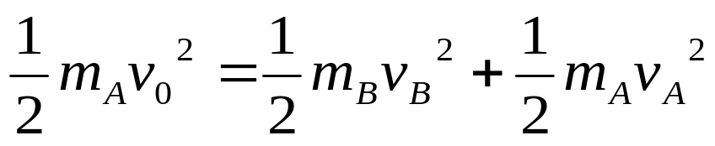
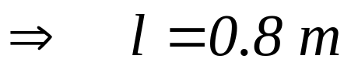
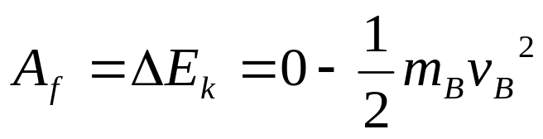
三、计算题：
1、一质量为 1kg 的钢球A，系于长为 l 的轻绳一端，绳的另一
端固定。今将绳拉到水平位置后由静止释放，球在最低点
与在粗糙平面上的另一质量为 5kg 的钢块B作完全弹性碰撞
后能回升到 h = 0.35m 处，而B沿水平面滑动最后停止。求：
1）绳长；2）B克服阻力所做的功。（取 g = 10 m/s²）
解：1）取小球为研究对象
取A，B 为一系统。 碰撞过程中动量和机械能守恒。
2）取B为研究对象，由动能定理：

Slide 10
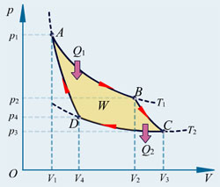
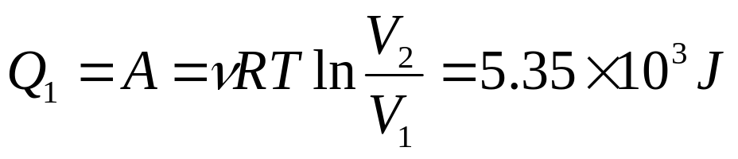
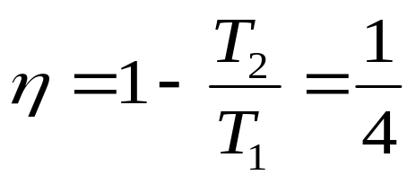
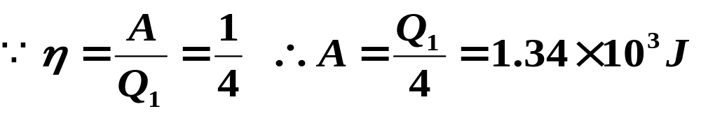
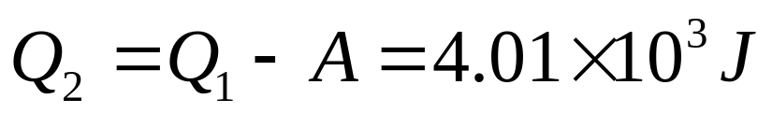
2、1mol 理想气体在T₁ = 400K 的高温热源与T₂ = 300K的低温
热源间作卡诺循环（可逆的）。在400K 的等温线上起始体
积为V₁ = 0.0 01m³，终止体积V₂ = 0.005m³，试求此气体在
每一循环中 1）从高温热源吸收的热量Q₁ 。
2）气体所作的净功A 。3）气体传给低温热源的热量Q₂ 。
解：1）在高温热源等温膨胀时，吸热。
2）由热机效率：
3）

Slide 11






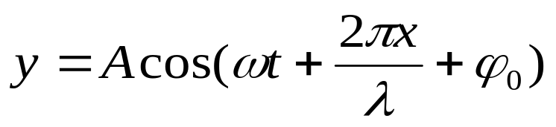


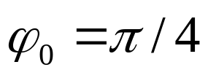
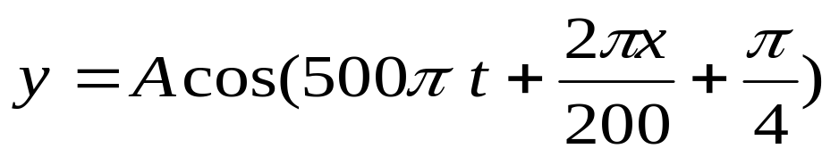


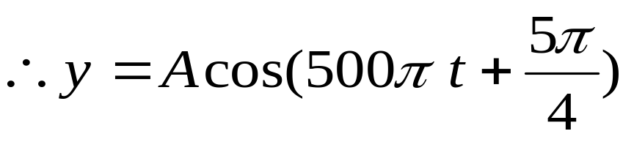

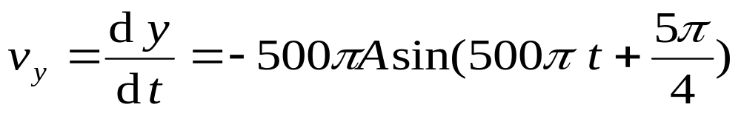
3、一平面简谐波在 t = 0 时刻的波形图，设此简谐波的频率为
250Hz，且此时质点P 的运动方向向下，求
1）该波的波动方程； 2）在距原点O为 100m 处质点的
振动方程与振动速度表达式。
解：1）由题意知：
传播方向向左。
设波动方程为：
由旋转矢量法知：
2）

Slide 12
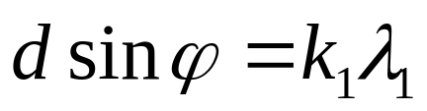
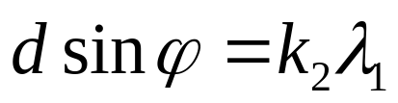

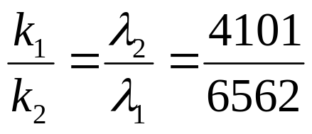
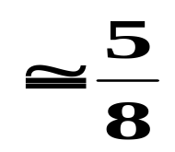


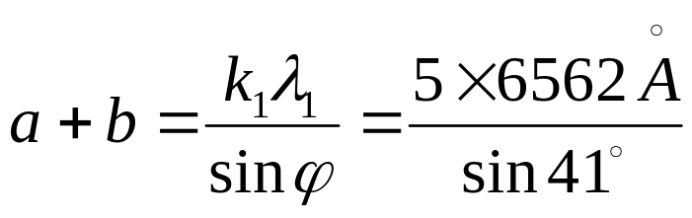

4、以氢放电管发出的光垂直照射在某光栅上，在衍射角
φ = 41 ⁰ 的方向上看到 λ ₁ =6562 Å 和λ ₂ = 4101 Å 的谱线
重合，求光栅常数最小是多少？
解：
故：
取：
故：

